Slide 1
进一步了解递归问题
此次ppt所要表达的主要内容是我又经过一段时间后对递归问题中的两个较为经典的问题，即斐波那契数列和汉诺塔问题用递归方法来完成的进一步思考。
以下的思考仅仅是我个人对于递归用在这两个例子中的理解和延伸，更大范围暂不讨论。

Slide 2
斐波那契数列
1、什么叫斐波那契数列？
斐波那契数列即1、1、2、3、5、8.......样的从第三项开始，每一项都等于前两项之和的数列。
2、为什么这个问题可以用递归来解决？
再次明确递归方法的概念：递归是一个函数通过不断嵌套调用它自己的方式实现一个自动分析的操作，最后到达终点条件跳出循环，返回结果并最终得到答案。
递归必须包含两个要素：
一、前一项与后一项遵从某项关系，即n=f(n-1)。
二、存在临界条件，在嵌套循环的过程中，一定要使其到达这一临界值，从而结束循环，返回结果、得到答案。
显然，斐波纳契数列完全符合这两个必要的因素

Slide 3
斐波那契数列：1、1、2、3、5、8、13、21....... 输入n，求第n个数是多少
假如存在一个函数fn()，能够表示这个数列的某项的值，由于这个数列是基于“从第三项开始，某一项等于前两项之和”而成立的，所以很容易能得到fn(n)=fn(n-1)+fn(n-2)=(fn(n-2)+fn(n-3))+(fn(n-3)+fn(n-4))......
最后n会被减成1或2，此时便到达了临界值，即fn(2)=1,fn(1)=1;
这时便可从函数fn()入手，开始它的嵌套调用。当输入一个数时，首先判断该数是否符合规则，即必须为正整数。
如果符合条件，该数便可以带入fn()函数，函数的作用就是通过不断调用自己直到到达临界值，然后各级返回，将返回相加，fn()的具体内容就为：
fn(int n)
{if(n>0){if(n==1||n==2) return 1;else return fn(n-1)+fn(n-2);
}
else return 0;}//当返回0时，表示输入的数不符合规则，错误。

Slide 4
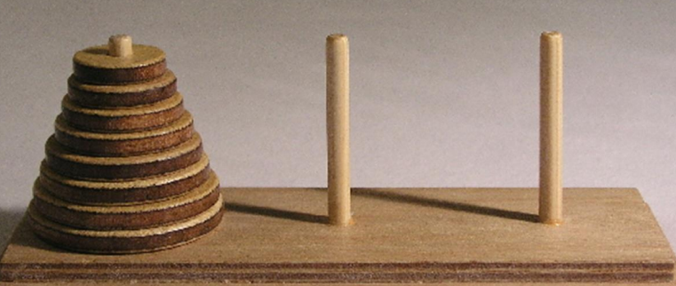
汉诺塔问题
汉诺塔问题规则：有三根柱子，其中一根柱子上串上了n个盘子，这n个盘子一定符合一个规则：1、大的盘子一定在小盘子的下面；现在需要做一件事，就是将这n个盘子从这一根柱子全部移动到另一根柱子上，在移动的过程中，可以借助第三根柱子，但是在移动的过程中对于三根柱子中的任意一根都必须满足规则1.
如此一来，这个问题似乎也变得很复杂，但有一句话叫做：复杂的东西都是由简单的东西演变而来的。

Slide 5
汉诺塔问题
首先我们将每根柱子进行编号
1 2 3
假设盘子全在一号柱子上，目标是三号柱子
先从最简单的n=1开始，那就是直接将盘子从1移到3；
当n=2时，由于大盘子要在下面，所以应先将较小的盘暂时放在2处，待大盘至3后再将小盘放置3号柱
当n=3时，由于没有第四根柱子可以借助，所以只能换一种思路，即将最上部的两个盘子看成一个整体，先将这一个整体移动完成后，再移动最下面的一个盘子，而上面被看成整体的部分我们已经知道了移动它的方法，这样，就可以得出三个盘子的移动方法；
同理，对于n=4的情况，就是将最上部的三个盘子看成一个整体，将整体移动后再移动最下面的一个盘子，而移动三个盘子的方法之前已经得出来了，于是可以完成所有四个盘子的移动。
到这个时候运用递归的条件已经十分明显了，
其一：得出了前一项和后一项的关系，那就是将前一项的全部作为后一项的一个部分，这个部分再加上一个盘子便是后一项的全部。
其二：存在边界条件，那就是当n=1时，直接移动至目标柱。

Slide 6
假设存在一个能得出汉诺塔移动方法的函数
假设有这样一个函数move能够对输入的一个正整数进行判断，并输出移动的具体方法
设有三根柱子名为x,y,z,有n个盘子需要移动
当n==1时，显然输出将一个盘子从x移动至y;
当n>1时，首先将最下面的盘子之外的其它盘子当成一个整体从x移动到y，期间可以借助z柱子，然后将最大的盘子从x移动到z，最后将y上的其它盘子当成一个整体移动到z，期间可以借助x柱子。
函数中的实参和形参也是需要注意的地方，因为在移动过程中所借助的中间体是不一样的。
因为需要打印出具体的走法，所以传入函数中需要包含几个字符型变量，表示从哪里借助谁移动到哪里，当函数嵌套调用自己时实参和形参之间的关系和变化也是需要注意的。

Slide 7
观察代码具体分析
void move(int n,char x,char y,char z)将n个盘子从x经过y移动到z{
if(n==1){
cout<<”把一个盘子从”<<x<<“移动到”<<z<<endl;}直接完成移动
else
{move(n-1,x,z,y);将除最大盘子之外的其它盘子移动到中间
cout<<”把一个盘子从”<<x<<”移动到”<<z<<endl;移动最大盘子
move(n-1,y,x,z);}将中间被看成整体的盘子移动到目标柱上
}
注：在这一移动过程中实参和形参不断改变，如红色部分所代入的实参是x,y,z，但调用自己之后形成的新函数中形参仍为x,y,z.
以上就是我对斐波那契数列和汉诺塔问题的大致理解。

